Slide 1
Who am I?
Eva Gergely
Projektmanagement, Zentraler Informatikdienst Universität Wien, Abteilung IT Support for Research
Digitalisierungsprojekte:
FAIR Data Austria, Austrian DataLab and Services, Open Education Austria Advanced, EuroCC, etc.

Slide 2
FAIR DATA AUSTRIA

Slide 3
allgemein – Fair data austria
Lead: TU Graz
Timeline: Januar 2020 – Dezember 2022
Förderung: Bundesministerium für Bildung, Wissenschaft und Forschung (BMBWF)
Förderung der Zusammenarbeit zwischen österreichischen Universitäten
Entwicklung kohärenter und solider Forschungsdatenmanagement-Dienste
Voraussetzungen für die Zukunft der datengetriebenen Wissenschaft schaffen

Slide 4
ziele fair data austria
Tools zur effizienten Erstellung von Datenmanagementplänen (DMPs und machine-actionable DMPs - maDMPs)
Next generation Repositorien für Forschungsdaten, Code und Datenbanken
Professionalisierung von Data Stewards
Entwicklung von Schulungs- und Unterstützungsangeboten für effizientes Forschungsdatenmanagement
FAIR Office Austria

Slide 5
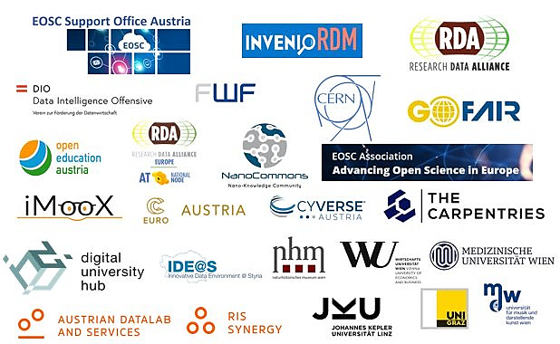





Kooperationen

Slide 6
Fair data austria
DBRepo
Ein repositorium für datenbanken, das die
FAIR-Prinzipien
Datenversionierung
und reproduzierbare abfragen unterstützt

Slide 7
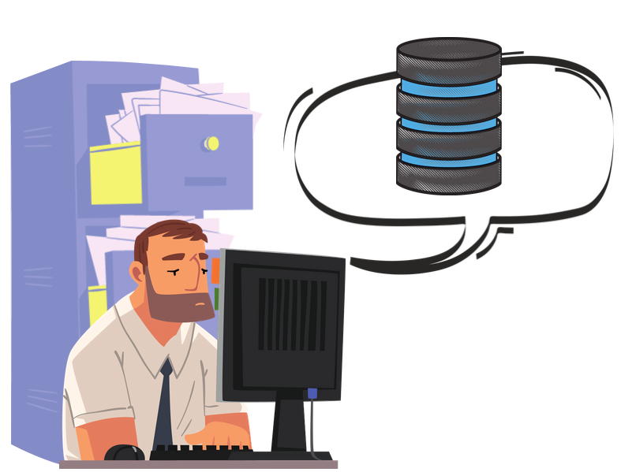
Warum? - Hintergrund DBRepo
Häufige Nachteile von gewöhnlichen Datenbanken in der Forschung:
Lokal eingerichtet
Erfordern Verwaltungskenntnisse
Keine oder qualitativ schlechte Metadaten
Keine Datenversionierung
Keine Betreuung nach Ende des Projektes
KEINE F.A.I.R.-NESS
Findable
Accessible
Interoperable
Re-usable

Slide 8
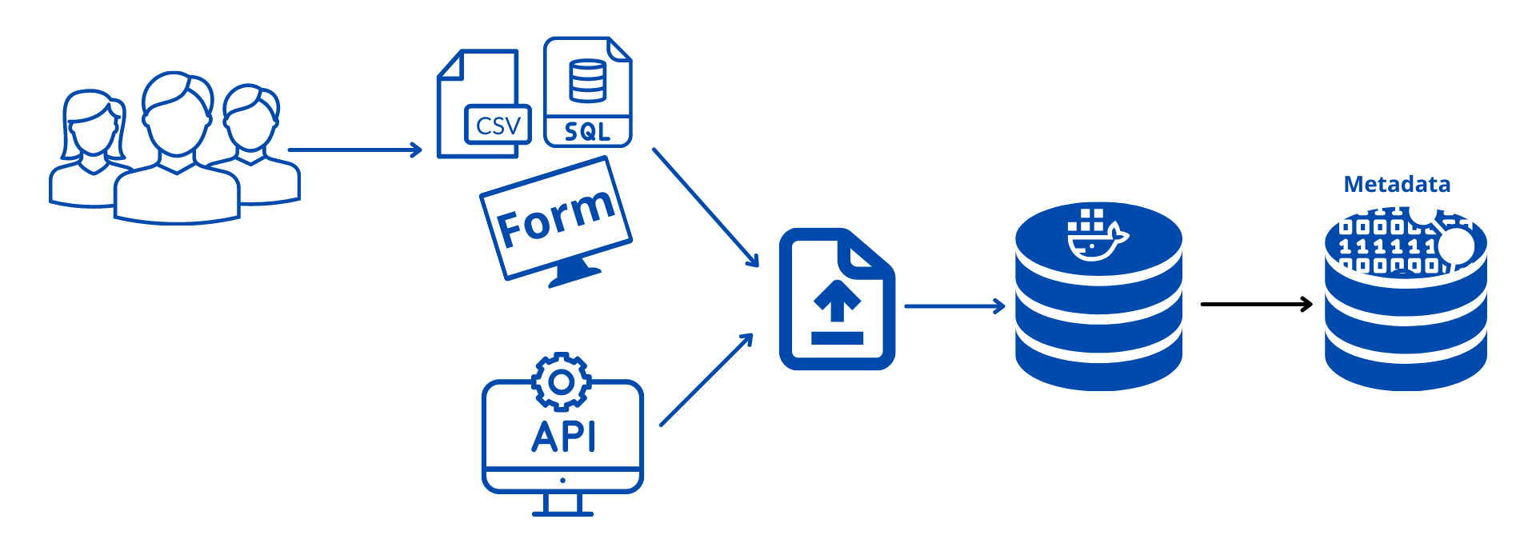
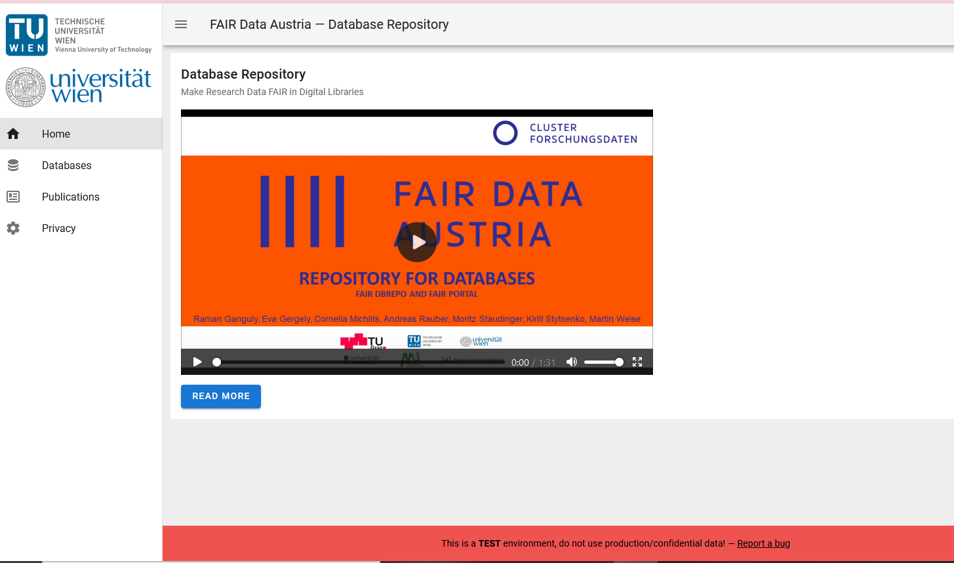
Unsere vision
Erstellung, Befüllung und Nutzung der Datenbanken direkt im Repositorienframework
Datenbankadministration von Experten unterstützt
Teilweise automatische Generierung von Metadaten
Reproduzierbare und zitierbare Abfragen durch Datenversionierung
Unterstützung unterschiedlicher SQL-Expertenlevels
Interaktion mit den Datenbanken über das FAIR Portal oder über API

Slide 9

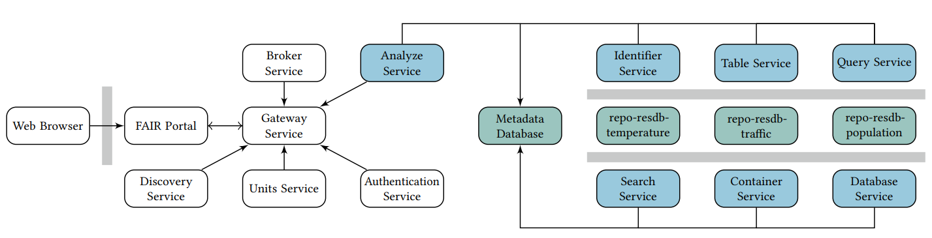

Architektur
Microservice-Architektur
Kapselung in Docker-Container
Metainformationen in der Metadaten-Datenbank
REST API für sensorische Daten

Slide 10



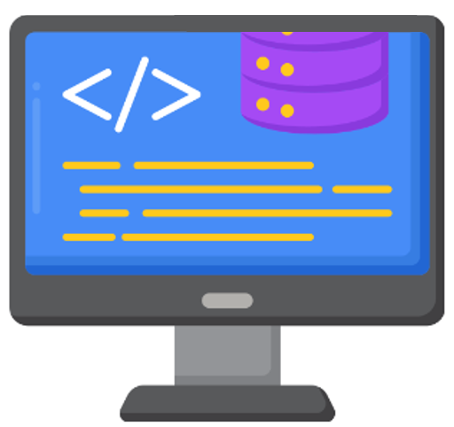


Soziale architektur
Forscher*in
→ Separation of concerns
Data Provider
Data Steward
DBRepo (FAIR Portal und Backend)
Datenbankadministrator*in
Systemadministrator*in
Notes:
ERGÄNZEN

Slide 11


FDA DBREPO team
Andreas Rauber (Lead)
Martin Weise (Tech Lead, Entwicklung)
Raman Ganguly (Lead)
Kirill Stytsenko (Entwicklung)
Cornelia Michlits (Entwicklung)
Moritz Staudinger (Entwicklung)
Eva Gergely (Management)

Slide 12
Dbrepo Aktueller status
https://dbrepo.ossdip.at/
Der erste Prototyp ist online, mit den folgenden Features:
Graphical User Interface (“FAIR Portal”)
Möglichkeit zur Authentifizierung (Referenzimplementierung)
Erstellung, Update und Abfrage von Datenbanken über das FAIR Portal (zurzeit Unterstützung von MariaDB-Datenbanken)
Ein Query Builder (modulare Zusammenstellung von Abfragen) und ein Query Store (Speicherung von abgesetzten Abfragen)
Datenversionierung (durch das MariaDB Engine)
Der Source Code ist unter einer Open Source Lizenz auf GitHub verfügbar

Slide 13
Nächste schritte
Pilotphase mit friendly user
Bugfixing und refinements
Set-up an der Universität Wien und an anderen Institutionen
Wenn Sie Interesse haben, kontaktieren Sie uns gerne: eva.gergely@univie.ac.at oder martin.weise@tuwien.ac.at

Slide 14
Fair portal einstiegsseite

Slide 15
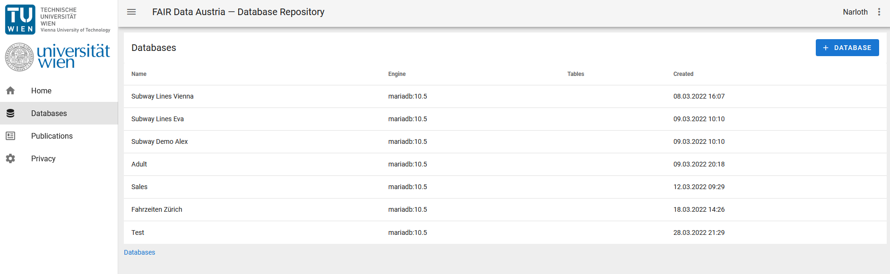
Liste der angelegten datenbanken
Alle Datenbanken, die sich im Repo befinden (Beispiel)

Slide 16
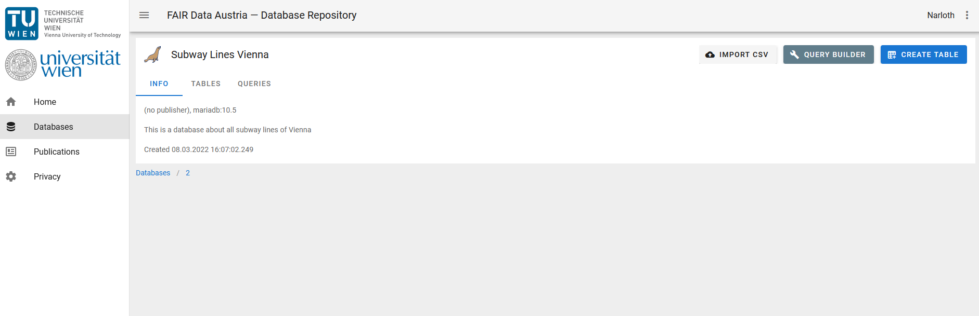
Hauptseite einer datenbank
Konkrete Datenbank
Optionen für die Interaktion mit der Datenbank
Infos der Datenbank, Tabellen und gespeicherte Abfragen

Slide 17
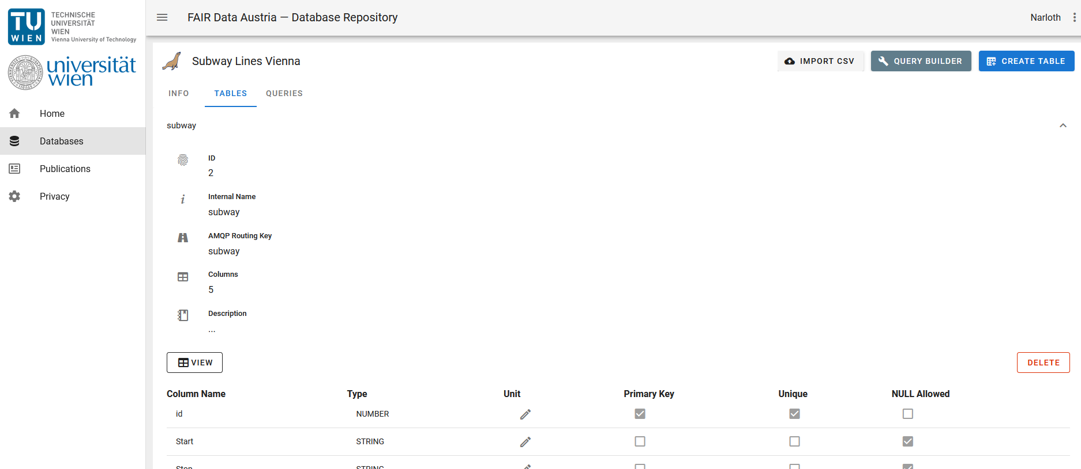
Hauptseite einer tabelle
Hier sieht man die Daten einer konkreten Tabelle (“subway”).
Metadaten + Tabellenstruktur

Slide 18
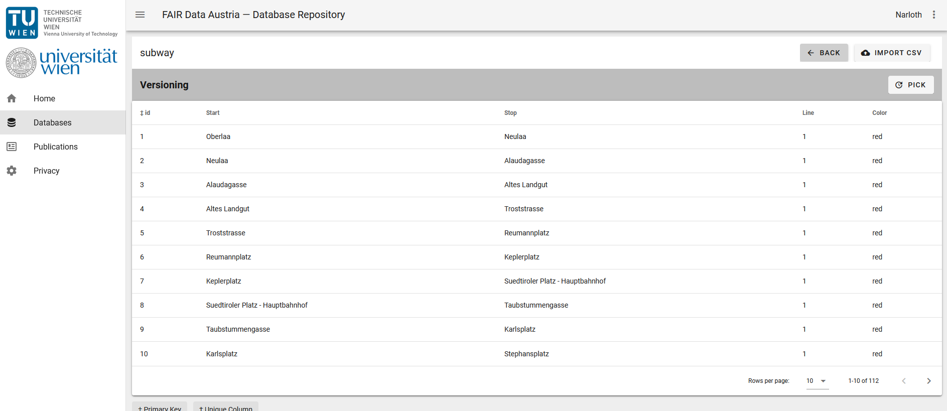
Datensätze in einer tabelle

Slide 19
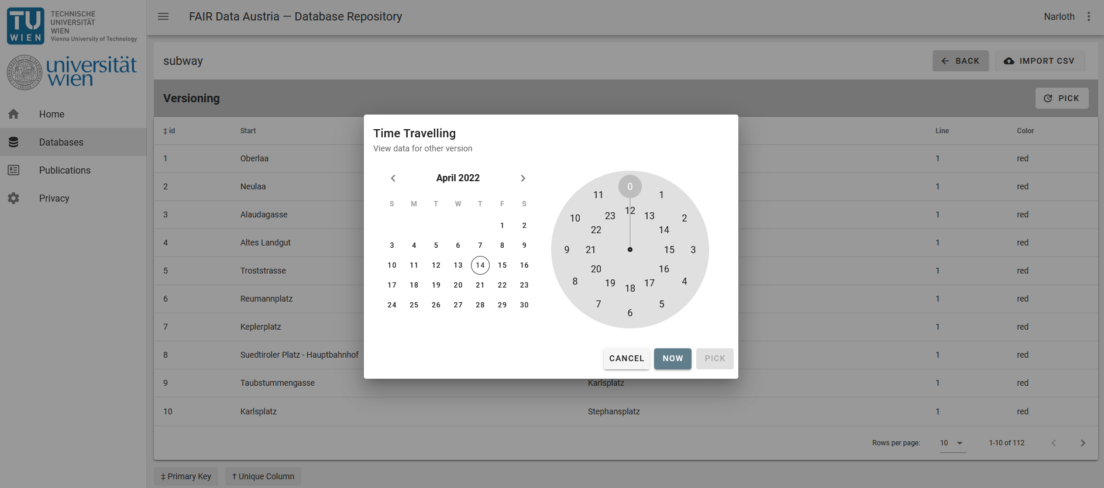
Versionierung und date picker

Slide 20
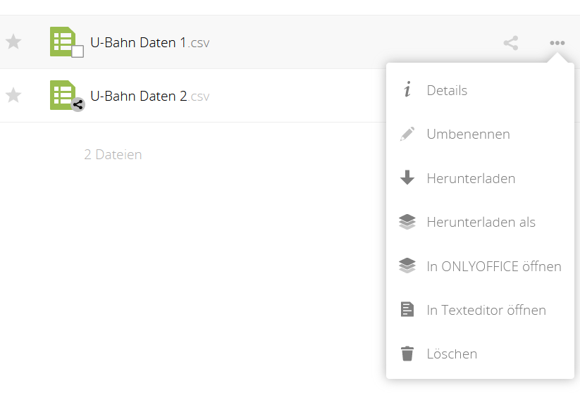
Und nun probieren wir was aus ;)
U:Cloud über den Link https://ucloud.univie.ac.at/index.php/s/yYKAW6fkwlJGkbw aufrufen
Die Files „U-Bahn Daten 1“ und „U-Bahn Daten 2“ lokal abspeichern
FAIR Portal unter https://www.dbrepo.ossdip.at aufrufen
Ein Profil anlegen oder eines der Profile im Chat nutzen
Und dann der Anleitung folgen oder selbst experimentieren ;)
Es können gerne auch eigene Datensätze benutzt warden (Hauptsache, in CSV vorliegend)

